Slide 1
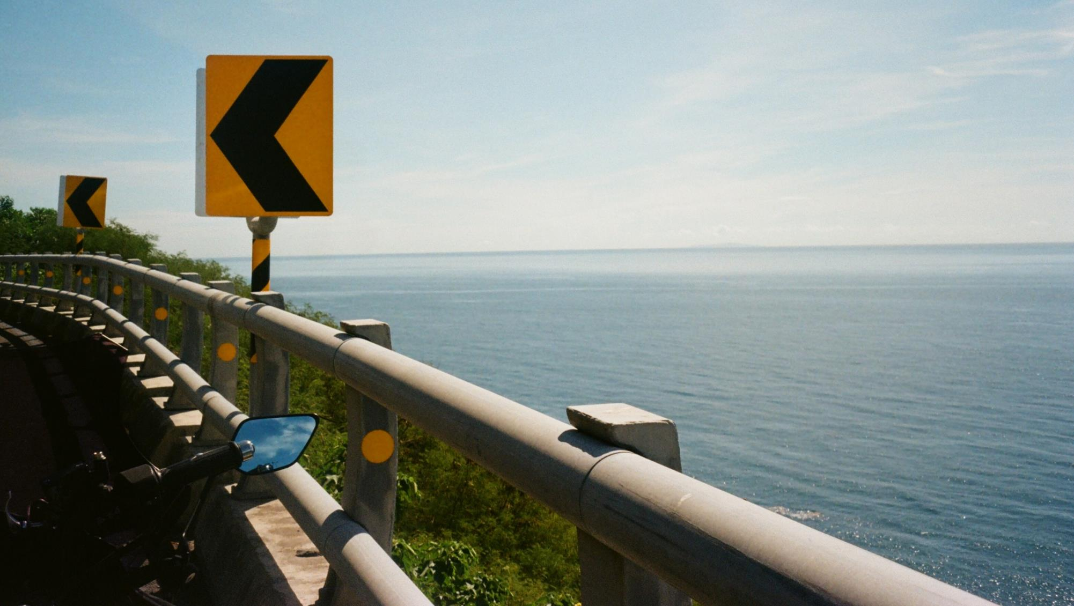
宜~花現東台灣

Slide 2

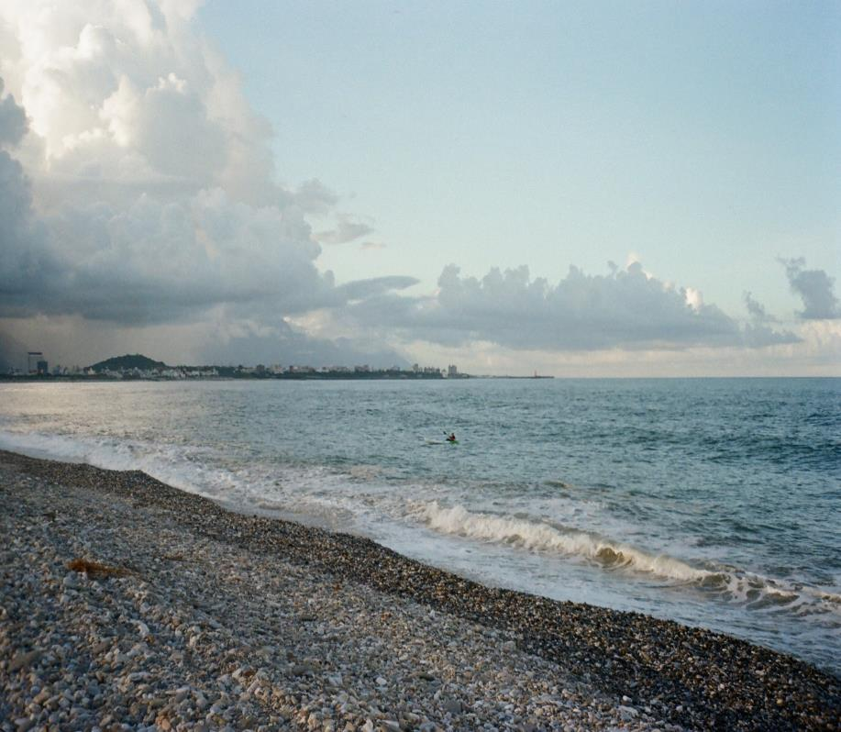
目錄
SWOT分析
STP分析
販售對象
行程表
行前須知
每天行程
競業分析
預算表
行銷企劃

Slide 3
Part 1
SWOT分析

Slide 4

多樣的自然景觀，如太魯閣國家公園、七星潭。
豐富的文化和歷史遺產，包括原住民文化。
獨特的地方美食，如宜蘭三星蔥、花蓮鮮奶。
交通便利性有待提升，
特別是從其他城市到宜花東的連接。
旅遊資源在高峰期可能過度擁擠。
Strengths
Weaknesses
Opportunities
Threats
發展生態旅遊和文化體驗活動。
利用數位媒體和社交網絡提升宜花東的知名度。
氣候變化可能影響自然景觀和旅遊活動。
競爭日益激烈的國內旅遊市場。

Slide 5
Part 2
STP分析

Slide 6
市場細分
Segmentation
目標市場
Targeting
市場定位
Positioning
소제목을 입력
目標群體包括年輕人、學生、初入職場者。
旅遊偏好包括自然景觀、文化體驗、美食探索。
重視預算控制、行程彈性。
針對20至30歲之間，對旅遊有濃厚興趣且預算有限的群體。
對於追求文化深度和自然美景的旅遊者。
強調宜花東地區獨特的自然景觀和文化特色。
提供經濟實惠且富有地方特色的旅遊體驗。
強調旅遊行程的靈活性和個性化選項，滿足不同旅遊者的需求。

Slide 7
Part 3
販售對象

Slide 8
目標客群：20~30歲的學生或是剛出社會的年輕人
旅遊天數:4天3夜
旅遊人數:約5~7人

Slide 9
Part 4
行程表

Slide 10
 | 第一天 | 第二天 | 第三天 | 第四天
早上行程 | 10:06 羅東火車站集合 | 8:30集合 車上享用宜蘭名店「長虹早點」 | 7:30飯店集合吃早餐 | 早上9:00集合 飯店內享用早餐
 | 10:30 在百匯窯烤雞餐廳用餐 | 9:30 花蓮太魯閣國家公園(布洛灣台地賞楓+布洛灣吊橋) | 8:30出發前往台東 10:30 伯朗大道租腳踏車 拍照晃晃 | 11:00 出發前往三仙台
下午行程 | 12:30 斑比山丘與小鹿拍照 | 12:00慕名私房料理享受原住民料理 | 12:00 池上翠華小館享用午餐 | 13:00星巴克回欄門市 拍照吃點心
 | 2:00 集合前往安農溪 | 13:30花蓮壽豐農場小龍蝦現抓現烤體驗 | 14:00 台東栗松野溪溫泉 | 14:45出發前往羅東車站
 | 2:30 於安農溪泛舟報到(預計5:30結束) | 15:30原野牧場欣賞七星潭順便喝羊奶與看羊 | 17:00 鐵花村音樂聚落
晚上行程 | 18:00 抵達參加壹民宿放行李 | 17:30立德布洛灣山月村餐廳 享用原住民餐 | 18:00 星星部落景觀咖啡
 | 18:30 前往羅東市區 自由時間(羅東觀光夜市 奕順軒 宜蘭餅) | 19:00 入住飯店 麗格休閒飯店 LIGA HOTEL | 20:00 趣淘漫旅
 | 預估20:30集合回民宿(若不須司機接送 想在市區待久一點 可自行叫車) | 19:00 之後自由活動 可逛花蓮市區 東大門夜市等 | 20:00 之後自由活動 可逛台東市區

Slide 11
Part 5
行前須知

Slide 12
特別注意事項：
本次行程有安排泛舟活動，建議泛舟服裝如下：薄外套、球鞋、防曬油、長褲。(當天請準備更換衣物與毛巾)
本次行程出發地為中壢火車站並於台北轉車，若欲自行前往或是更改上車地點請於事前告知
報名前請先行下載並填寫泛舟切結書並寄送電子檔給本旅行社，若未填寫本公司有權取消該活動並不予退費
(http://ann.9895566.com.tw/2023%E5%B9%B43%E6%9C%88%E5%AE%89%E8%BE%B2%E6%BA%AA%E6%B3%9B%E8%88%9F%E6%B4%BB%E5%8B%95%E5%88%87%E7%B5%90%E6%9B%B8.pdf)
必備物品：
１）隨身攜帶身分證、健保卡、學生證、駕照以備不時之需。
２）準備防曬用品及一些簡單藥品，如綠油精、暈車藥、防曬乳液。
３）攜帶一些禦寒衣物和一些長袖外衣和外套。
４）飯店備有SPA大眾池，泳衣請視個人需要攜帶。
５）舒適的衣物和鞋子和一顆愉快的心。

Slide 13
注意事項：
個人藥品請個人攜帶，勿與他人共用。
請注意集合出發時間，不要遲到或脫隊。
戲水嚴禁進入深水區。
注意大夥的集合時間，若有意更改自身行程請另行通知領隊。
本次行程有安排泛舟活動，建議著長袖衣物避免曬傷。
出外請不要攜帶太多現金， 建議攜帶信用卡、提款卡，如現金不夠再行提款， 或刷卡。
近日山區氣候早晚溫差大且陰晴不定，請攜帶一兩件禦寒衣物與雨具。
補充：
山居飯店多無刷卡設備，請事先確認向領隊確認，提早於山下領錢。
請盡量少佩帶貴重金飾。

Slide 14
安農溪泛舟安全須知
泛舟人員請平均跨坐於橡皮艇之兩邊，強壯有力者請坐在前面，兩邊人員合力划槳，疲倦時左右換位，划槳時要用腰部力量，不要靠手力。
如遇激流時，船頭應朝向水流，避免打橫，兩腿夾緊船舷，外側腳向後曲起，以免碰撞受傷；收起划槳、抓緊艇繩，在任何情況下不輕易移動位置、不得站立，以免改變船之重心。
順著主流前進，以求快速省力。
至河流轉彎處，船體儘量靠近河凹水流最急處，若靠近河岸凸出，則可能因水流形成漩渦，而使船打轉停滯。補充：
山居飯店多無刷卡設備，請事先確認向領隊確認，提早於山下領錢。
請盡量少佩帶貴重金飾。

Slide 15
安農溪泛舟注意事項:
泛舟活動並非適合所有人，患有心臟血管疾病、癲癇症、孕婦、飲酒者，及國小一年級以下孩童不宜泛舟。
如遇天然災害、颱風、水量不足、或其他安全考量因素需停航時，得將行程延期。
泛舟時請勿攜帶貴重物品，例如：手機、手錶、戒指、耳環、眼鏡、隱形眼鏡等。
請攜帶一套衣服，以便換裝。
泛舟係緊張、劇烈的活動，需雙方共同注意安全承擔風險，業者已投保公共意外險500萬（自付款2500元）只支付醫療費用，不支付照顧健保、工作損失及精神賠償費用。

Slide 16
Part 6
每天行程

Slide 17

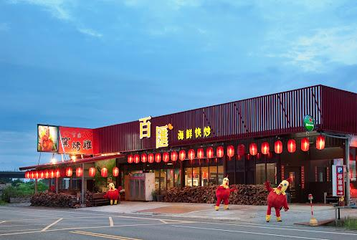
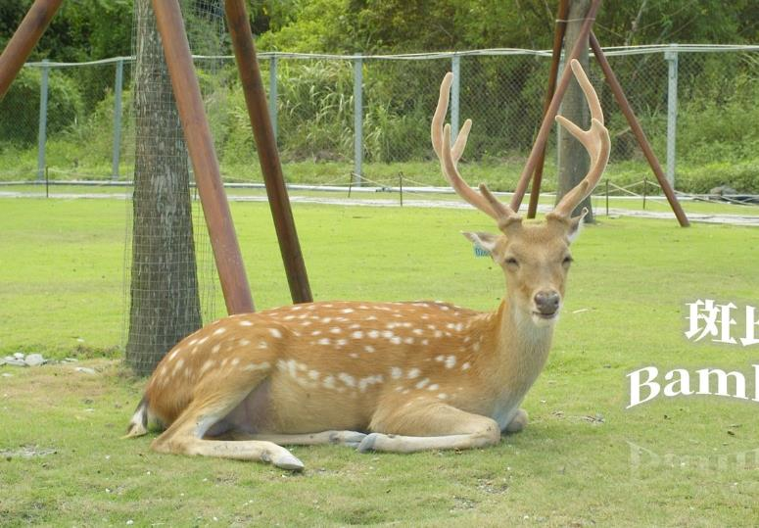

DAY1
羅東火車站集合
百匯窯烤雞餐廳用餐
斑比山丘與小鹿拍照
自由時間(羅東觀光夜市、奕順軒)

Slide 18
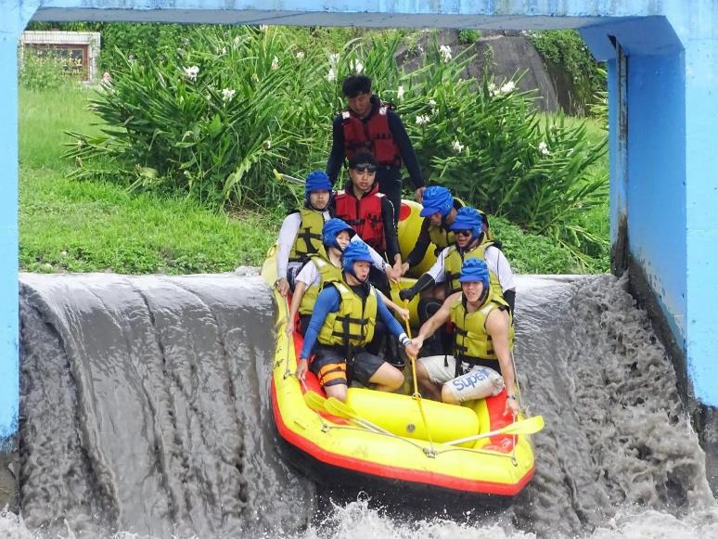
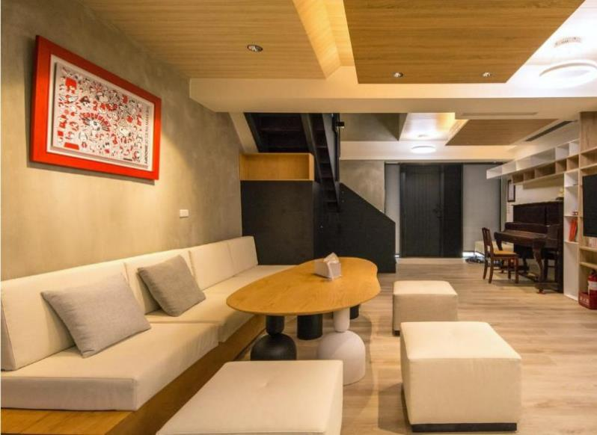
DAY1
前往安農溪泛舟
參加壹民宿 放行李

Slide 19

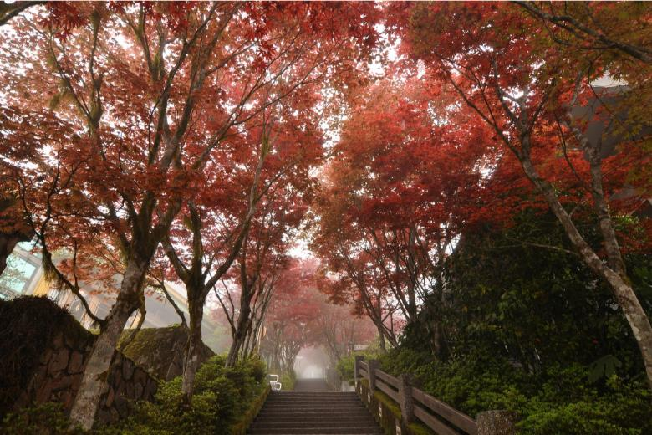
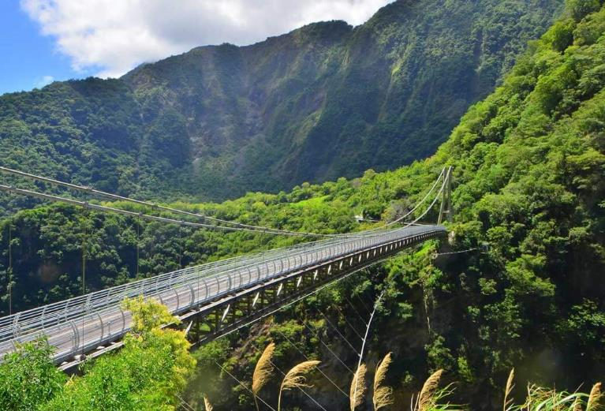
DAY2
車上享用宜蘭名店「長虹早點」
前往花蓮
花蓮太魯閣國家公園(布洛灣台地賞楓+布洛灣吊橋)

Slide 20
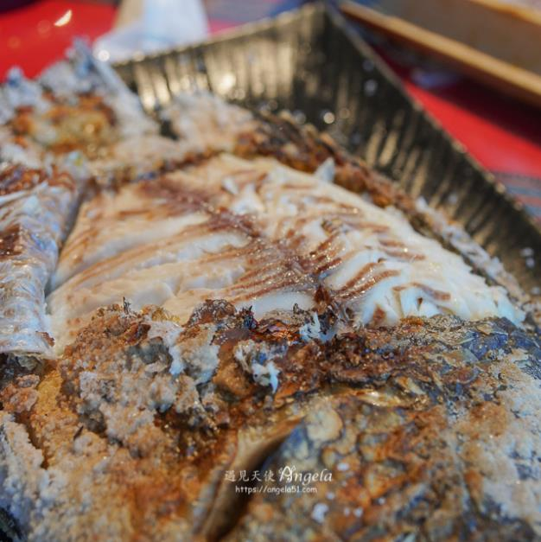
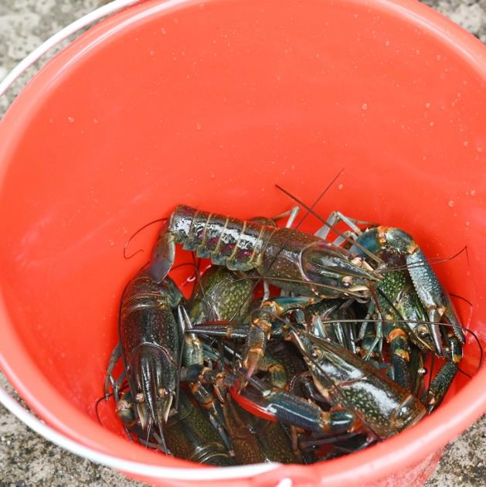
DAY2
慕名私房料理
壽豐農場小龍蝦現抓現烤體驗

Slide 21
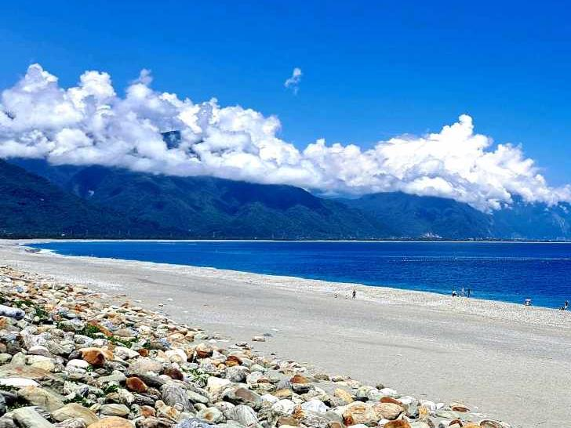
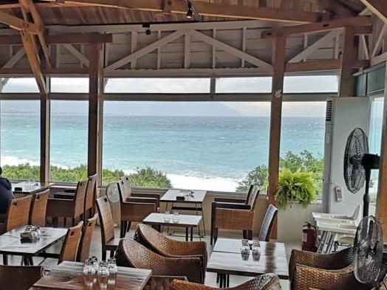
DAY2
原野牧場 欣賞七星潭順便喝羊奶與看羊

Slide 22
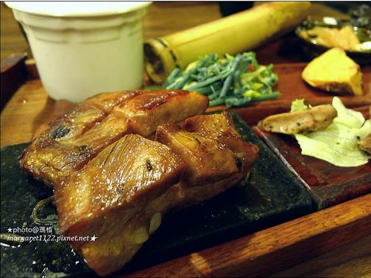
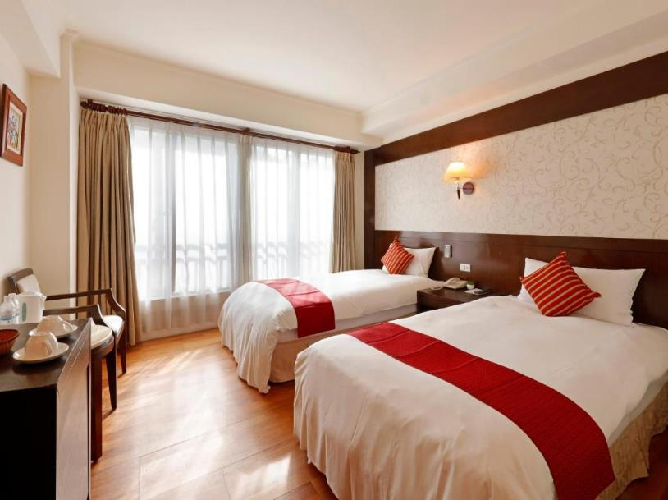
DAY2
立德布洛灣山月村餐廳
立德布洛灣山月村餐廳
麗格休閒飯店
自由活動 可逛花蓮市區 東大門夜市等

Slide 23
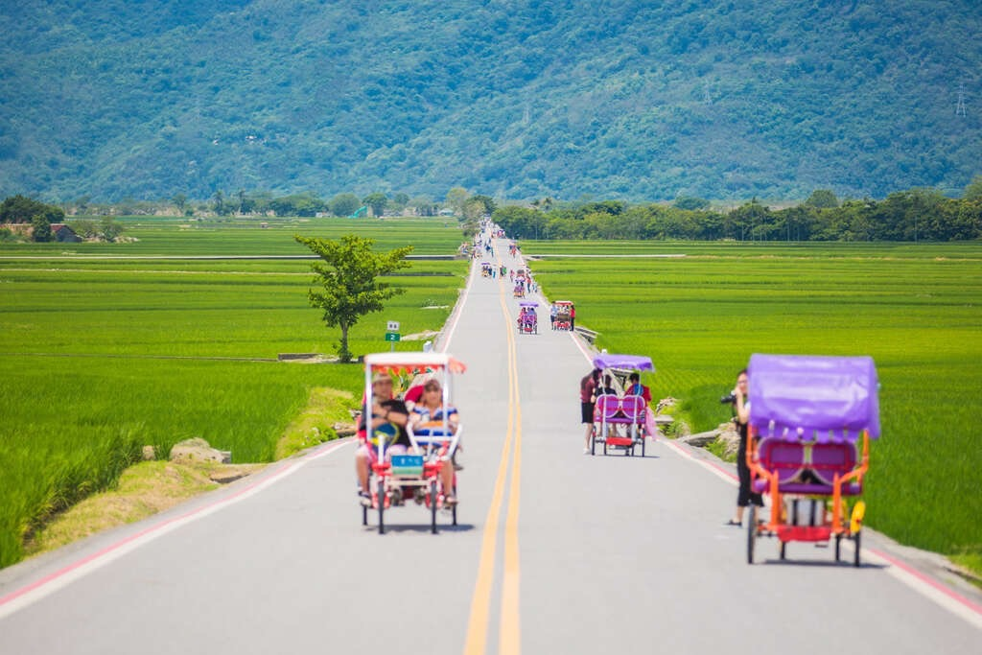
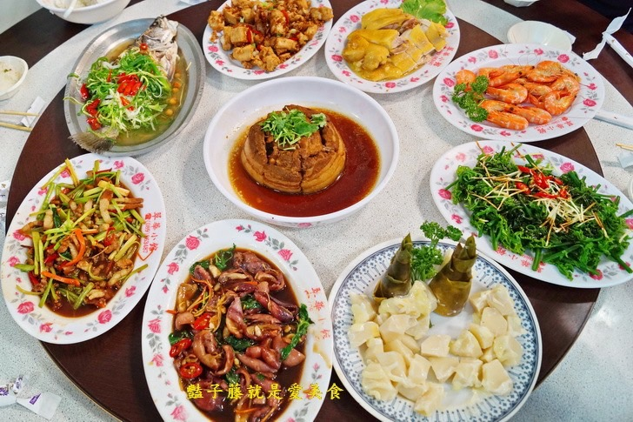
DAY3
飯店集合吃早餐
前往台東
伯朗大道租腳踏車 拍照晃晃
池上翠華小館享用午餐

Slide 24
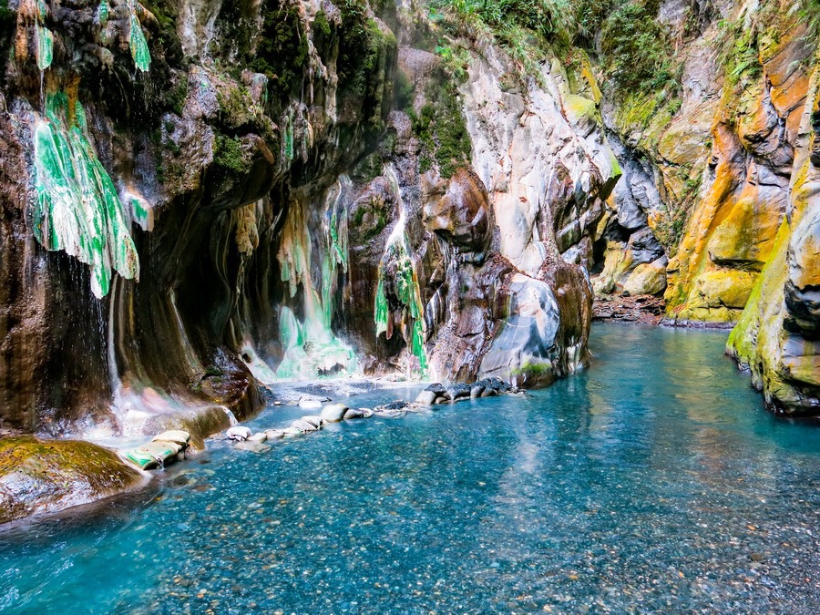
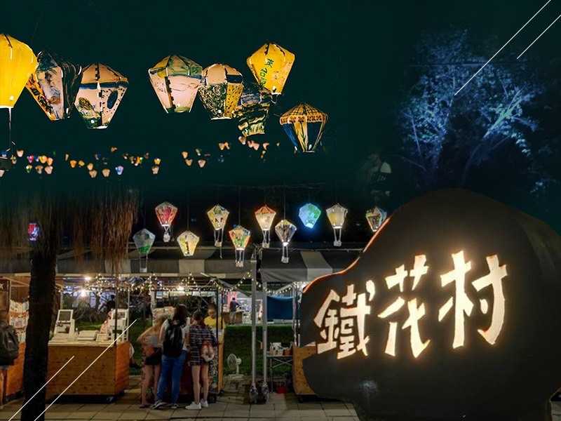
DAY3
台東栗松野溪溫泉
鐵花村音樂聚落

Slide 25
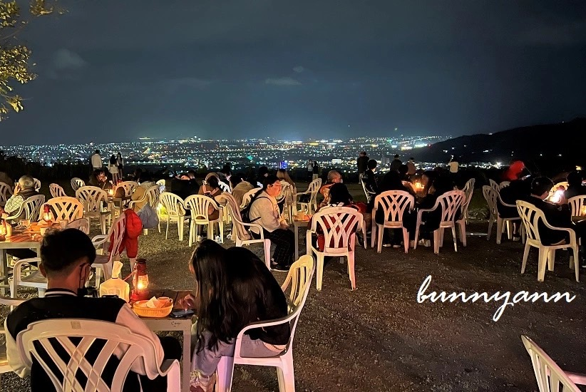
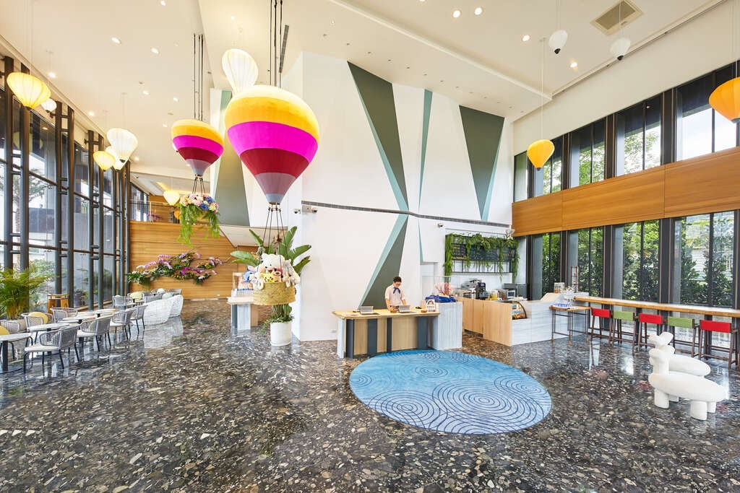
DAY3
星星部落景觀咖啡
趣淘漫旅
自由活動可逛台東市區

Slide 26
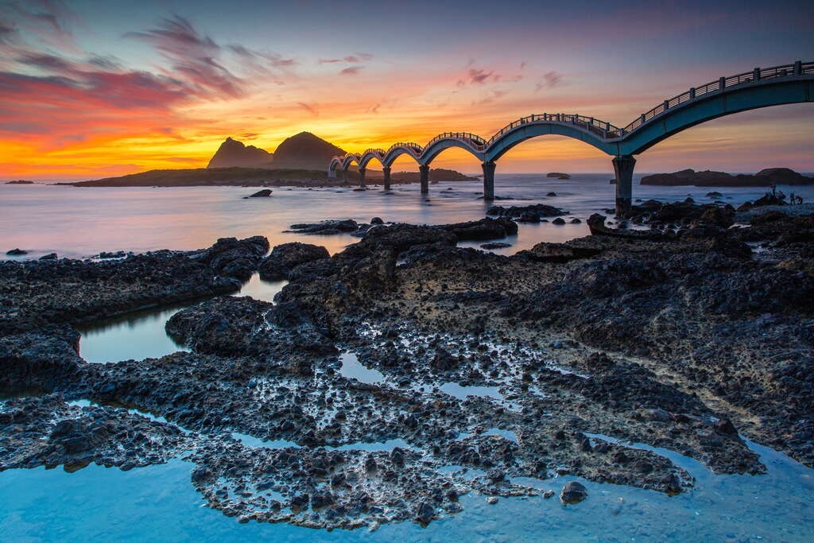
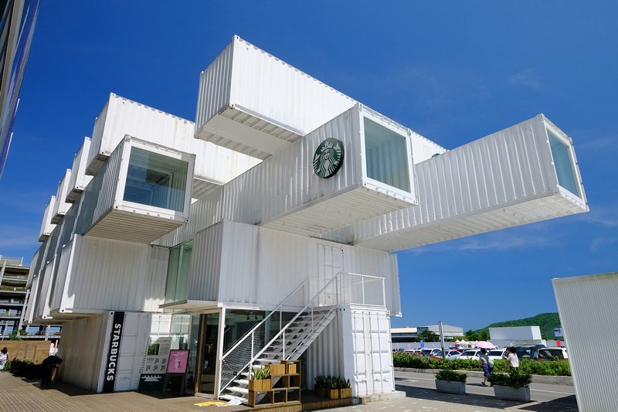
DAY4
飯店集合吃早餐
前往三仙台
三仙台
星巴克回欄門市 拍照吃點心

Slide 27
DAY4
前往羅東車站

Slide 28
Part 7
競業分析

Slide 29
 | 宜~花現東台灣 | 雄獅旅遊
人數 | 5~8人成團 主打大學生畢業旅行和年輕人想與大自然接觸的渴望 小團制使整體的規劃會更為彈性能與客戶做交涉 | 最多37人
天數與地點 | 四天三夜宜花東 宜花東跨越的距離較大四天能有更多的時間走訪各景點的美景而不只是走馬看花 | 三天兩夜花蓮
價格 | NT12000~14000 這邊還沒想 比較便宜就說主打高CP值 差不多就說同樣價格 多一天食宿 | NT15000
下榻地點 | 便宜與包棟民宿 年輕族群對於飯店較無要求 主打回憶 包棟民宿能增進小團體之間得情誼 | 高級飯店
活動規劃 | 多體驗類與戶外活動 老人家走不動 我們主打的客群著更豐沛的體力 在活動方面 排的較滿且多為體驗或年輕活動 | 散步景點

Slide 30
Part 8
預算表

Slide 31
 | 第一天 | 第二天 | 第三天 | 第四天
早餐 | 無 | 宜蘭名店「長虹早點」150 | 飯店內享用 | 飯店內享用
午餐 | 百匯窯烤雞餐廳用餐 500 | 慕名私房料理享用原住民料理 500 | 池上翠華小館享用午餐 500 | 13:00星巴克回欄門市 拍照吃點心 (自理)
晚餐 | 18:30前往羅東市區 (自理) | 立德布洛灣山月村餐廳 享用原住民餐 500 | 星星部落景觀咖啡 400 | 無
住宿 | 參加壹民宿 1600~1150 | 13:30花蓮壽豐農場小龍蝦現抓現烤體驗 400 | 趣淘漫旅 1300
娛樂 | 於安農溪泛舟報到 800 | 15:30原野牧場 欣賞七星潭順便喝羊奶與看羊 200 | 鐵花村音樂聚落 (自理)
 | 12:30斑比山丘與小鹿拍照 200 | 9:30花蓮太魯閣國家公園(布洛灣台地賞楓+布洛灣吊橋 200 | 台東栗松野溪溫泉 free
 |  | 19:00入住飯店 麗格休閒飯店 LIGA HOTEL 1200 | 自由活動 可逛台東市區 (自理)
 |  | 19:00之後自由活動 可逛花蓮市區 東大門夜市等 | 8:30出發前往台東 10:30 伯朗大道租腳踏車 拍照晃晃 150
交通 |  | 包車總共23000/5~7 4600~3290
한 줄로 요약 내용을 입력하세요

Slide 32



5人團
7人團
總預算:
NT13901/每人
NT12141/每人
【費⽤包含】
⾏程中註明之飯店住宿、餐食、⾏程、⾞資、⾨票
200萬責任險暨10萬意外醫療險
【費⽤不含】
各種私⼈消費：電話費、自理餐費、司機加時、⾏程外之⾃費活動..等。
每⽇旅館客房清理及⾏李⼩費。
私⼈之消費：如飲料酒類、洗⾐、電話及私⼈交通費。

Slide 33
Part 9
行銷企劃

Slide 34




社群網站
建立專屬網站與QR code
沿途景點

Slide 35

END

